Slide 1



公司颁奖典礼年会总结

Slide 2


领导寄语
时光流逝，不知不觉2016年已经逝去，我们将迎来新的一年
过去的一年大家都很努力和怀念，因为都为了共同目标的付出了很多，为了集体的荣誉，昼夜伏笔，辛勤苦干，实地调查走访，积累了大量的资源资料，为领导的决策提供了有力的证据和材料，使得工作大获成功。
最后，预祝各位在新的一年里工作顺利，家庭幸福！
董事长

Slide 3
晚会流程
第一项：颁奖典礼
第二项：才艺汇演
第三项：获奖感言
第四项：自由发挥

Slide 4
颁奖典礼
现在开始

Slide 5

最佳团队奖
李某某

Slide 6

最佳新人奖
张某某

Slide 7
获奖感言
下面有请宋某某

Slide 8
才艺汇演
下面有请李某某上台表演

Slide 9
祝大家春节愉快！
合家欢乐！
今天的晚会到此结束

Slide 10

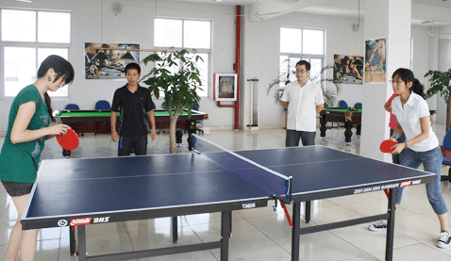




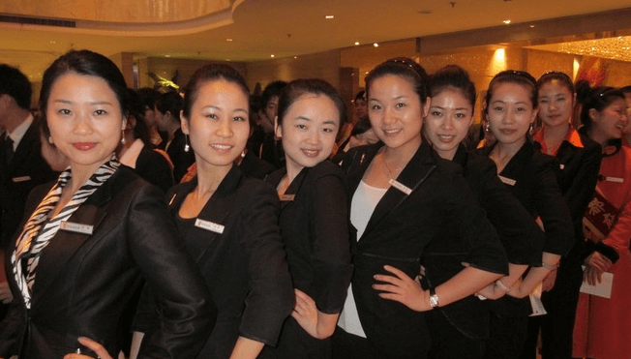


Slide 11
今天的晚会到此结束
让我们期待来年再会！

